Slide 1

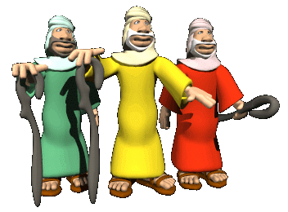
CORÈ Y SU REBELIÒN.
NUMEROS.16:1-35.
INTRODUCCIÒN:
La rebelión de Coré fue cuestión de cuestionar la autoridad establecida por Dios.
La historia de Coré muestra el peligro de la rebelión y levantar el corazón contra la autoridad que Dios había establecido.
Aunque Coré tenía responsabilidades dentro del pueblo de Dios, permitió que el orgullo y la inconformidad dominara nuestra vida.

Slide 2
INTRODUCCIÒN:
Esta historia nos enseña que la rebeldía espiritual trae división.
Desorden y consecuencias graves.
De la misma manera nos puede suceder también a nosotros.
Por eso debemos estar alerta vigilando y no cometer estos mismos errores que cometieron ellos.
Para no sufrir las consecuencias de este pecado.

Slide 3
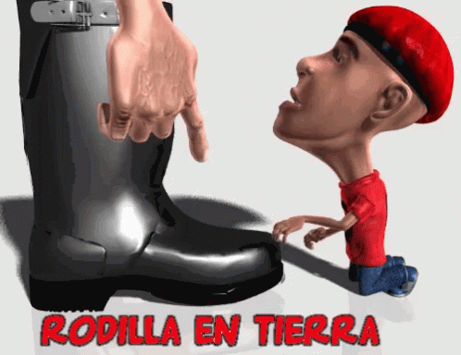
EL ORGULLO SIEMPRE PRODUCE REBELIÒN. NUMEROS.16:1-3.
Y se rebeló Coré, hijo de Izhar, hijo de Coat, hijo de Leví, con Datán y Abiram, hijos de Eliab, y On, hijo de Pelet, hijos de Rubén,
V.2.
y se alzaron contra Moisés, junto con algunos de los israelitas, 250 jefes de la congregación, escogidos en la asamblea, hombres de renombre.
V.3.

Slide 4
EL ORGULLO SIEMPRE PRODUCE REBELIÒN. NUMEROS.16:1-3.
Y se juntaron contra Moisés y Aarón, y les dijeron: «¡Basta ya de ustedes! Porque toda la congregación, todos ellos son santos, y el SEÑOR está en medio de ellos. ¿Por qué, entonces, ustedes se levantan por encima de la asamblea del SEÑOR?».
Nos narra el inicio de la rebelión de Coré, donde Coré, Datán, Abiram y 250 guías prominentes.
Se sublevaron contra la guia de Moisés y Aarón.

Slide 5
EL ORGULLO SIEMPRE PRODUCE REBELIÒN. NUMEROS.16:1-3.
Acusaron a Moisés de abuso de poder, argumentando que toda la congregación era santa.
Y no necesitaban su autoridad, desafiando así el orden establecido por Dios.
Coré permitió que la inconformidad creciera dentro de su corazón y lo dominara.
Siempre antes de la caída viene la altivez.
Proverbios.16:18.

Slide 6
EL ORGULLO SIEMPRE PRODUCE REBELIÒN. NUMEROS.16:1-3.
Delante de la destrucción va el orgullo, Y delante de la caída, la arrogancia de espíritu.
Lamentablemente cuando el orgullo llega a dominar nuestra vida.
Nos enaltecerá sobre los demás.
Pensando que somos los mejores y que nadie nos puede corregir o decir nada.
Fue lo sucedió con Uzias.
II Cronicas.26:16.

Slide 7
EL ORGULLO SIEMPRE PRODUCE REBELIÒN. NUMEROS.16:1-3.
Pero cuando llegó a ser fuerte, su corazón se hizo tan orgulloso que obró corruptamente, y fue infiel al SEÑOR su Dios, pues entró al templo del SEÑOR para quemar incienso sobre el altar del incienso.
No estaba conforme con ser Rey, quería hacer algo que no le era permitido hacer.
Vemos también esto en Nabucodonosor también.
Daniel.4:30.

Slide 8
EL ORGULLO SIEMPRE PRODUCE REBELIÒN. NUMEROS.16:1-3.
el rey reflexionó, y dijo: “¿No es esta la gran con Babilonia que yo he edificado como residencia real con la fuerza de mi poder y para gloria de mi majestad?”.
De la misma manera con Herodes.
Hechos.12:20-23.
Herodes estaba muy enojado con los de Tiro y de Sidón. Pero ellos, de común acuerdo se presentaron ante él, y habiéndose ganado a Blasto, camarero del rey, pedían paz, pues su región era abastecida por el territorio del rey.

Slide 9
EL ORGULLO SIEMPRE PRODUCE REBELIÒN. NUMEROS.16:1-3.
V.21.
El día señalado, Herodes, vestido con ropa real, se sentó en la tribuna y comenzó a hablarles.
V.22.
Y la gente gritaba: «¡Voz de un dios y no de un hombre es esta!».
V.23.
Al instante un ángel del Señor lo hirió, por no haber dado la gloria a Dios; y Herodes murió comido de gusanos.

Slide 10
EL ORGULLO SIEMPRE PRODUCE REBELIÒN. NUMEROS.16:1-3.
Lo mismo paso con un hermano que se llamaba Diótrefes.
III Juan.9-10.
Escribí algo a la iglesia, pero Diótrefes, a quien le gusta ser el primero entre ellos, no acepta lo que decimos.
Equivocadamente quiso el primer lugar, como el mundo lo desea y lo practica.
Subiéndose sobre los demás hermanos.
V.10.

Slide 11
EL ORGULLO SIEMPRE PRODUCE REBELIÒN. NUMEROS.16:1-3.
Por esta razón, si voy, llamaré la atención a las obras que hace, acusándonos injustamente con palabras maliciosas. No satisfecho con esto, él mismo no recibe a los hermanos, se lo prohíbe a los que quieren hacerlo y los expulsa de la iglesia.
El enaltecernos será nuestra ruina tanto física como espiritualmente delante de Dios.
Ya que Èl que se enaltece será humillado.
Mateo.23:12.

Slide 12
EL ORGULLO SIEMPRE PRODUCE REBELIÒN. NUMEROS.16:1-3.
»Y cualquiera que se engrandece, será humillado, y cualquiera que se humille, será engrandecido.
Nunca busquemos gloria de los hombres, para no enaltecernos y ser nuestra ruina total.
Lamentablemente muchos predicadores han fracaso en este pecado.
El orgullo nos lleva a desafiar a Dios su Palabra lo que Èl ha establecido.
Cuidemos nuestro corazón y evitemos alimentar actitudes de rebeldía.

Slide 13
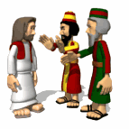
LA REBELDIA TRAE DIVISIÒN. NUMEROS.16:3.
Y se juntaron contra Moisés y Aarón, y les dijeron: «¡Basta ya de ustedes! Porque toda la congregación, todos ellos son santos, y el SEÑOR está en medio de ellos. ¿Por qué, entonces, ustedes se levantan por encima de la asamblea del SEÑOR?».
Coré levanto a otras personas para levantarse contra Moises y Aaron.
Por eso tenemos que estar vigilando siempre.

Slide 14
LA REBELDIA TRAE DIVISIÒN. NUMEROS.16:3.
Romanos.16:17.
Les ruego, hermanos, que vigilen a los que causan disensiones y tropiezos contra las enseñanzas que ustedes aprendieron, y que se aparten de ellos.
Siempre que hay inconformidad abra división.
I Corintios.3:3-4.
porque todavía son carnales. Pues habiendo celos y discusiones entre ustedes, ¿no son carnales y andan como hombres del mundo?

Slide 15
LA REBELDIA TRAE DIVISIÒN. NUMEROS.16:3.
V.4.
Porque cuando uno dice: «Yo soy de Pablo», y otro: «Yo soy de Apolos», ¿no son como hombres del mundo?
La rebeldía causa divisiones dentro del pueblo de Dios.
Dios ha dejado un orden.
Y cuando no se cumple este orden hay desorden división siempre.
I Corintios.14:34-35.

Slide 16
LA REBELDIA TRAE DIVISIÒN. NUMEROS.16:3.
Las mujeres guarden silencio en las iglesias, porque no les es permitido hablar, antes bien, que se sujeten como dice también la ley.
Las mujeres deben aprender en silencio.
V.35.
Y si quieren aprender algo, que pregunten a sus propios maridos en casa, porque no es correcto que la mujer hable en la iglesia.
Cuando no se respeta este orden hay división siempre.

Slide 17
LA REBELDIA TRAE DIVISIÒN. NUMEROS.16:3.
Cuando hay celos, abra rivalidad y abra arrogancia siempre y empezara el desorden en la iglesia.
II Corintios.12:20.
Porque temo que quizá cuando yo vaya, halle que no son lo que deseo, y yo sea hallado por ustedes que no soy lo que desean. Que quizá haya pleitos, celos, enojos, rivalidades, difamaciones, chismes, arrogancia, desórdenes.

Slide 18
LA REBELDIA TRAE DIVISIÒN. NUMEROS.16:3.
Siempre la rebeldía afectara la unidad de la iglesia, debemos siempre procurar ser instrumentos de paz y no de división.
Santiago.3:18.
Y la semilla cuyo fruto es la justicia se siembra en paz por aquellos que hacen la paz.
Trabajemos siempre unidos como un cuerpo para que no haya rivalidad envidia entre nosotros, sino que haya paz y tranquilidad y podamos ayudarnos siempre.

Slide 19
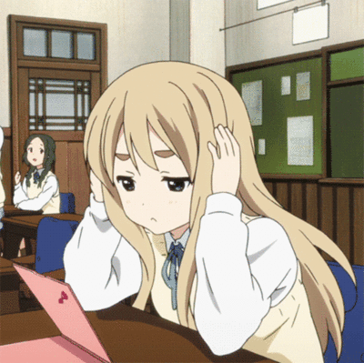
LA INCONFORMIDAD TRAE REBELIÒN CONTRA DIOS. NUMEROS.11:9-10.
»¿No les es suficiente que el Dios de Israel los haya separado del resto de la congregación de Israel, para acercarlos a Él, a fin de cumplir el ministerio del tabernáculo del SEÑOR, y para estar ante la congregación para ministrarles,
V.10.
y que se te ha acercado a ti, Coré, y a todos tus hermanos, hijos de Leví, contigo? ¿Y pretenden también el sacerdocio?

Slide 20
LA INCONFORMIDAD TRAE REBELIÒN CONTRA DIOS. NUMEROS.11:9-10.
Aborda la ingratitud y ambición de Coré y sus seguidores al cuestionar su posición especial en el servicio a Dios.
Moisés les reprende por subestimar el honor de servir en el tabernáculo, indicando que la verdadera rebelión es contra Dios.
Lamentablemente hay muchos hermanos que pueden servir la misa, dirigir los himnos, la oración.
Pero no lo hacen porque quieren ser los predicadores, evangelistas, menospreciando los otros privilegios en el servicio a Dios.

Slide 21
LA INCONFORMIDAD TRAE REBELIÒN CONTRA DIOS. NUMEROS.11:9-10.
I Corintios.12:14-19.
Porque el cuerpo no es un solo miembro, sino muchos.
V.15.
Si el pie dijera: «Porque no soy mano, no soy parte del cuerpo», no por eso deja de ser parte del cuerpo.
V.16.
Y si el oído dijera: «Porque no soy ojo, no soy parte del cuerpo», no por eso deja de ser parte del cuerpo.
V.17.

Slide 22
LA INCONFORMIDAD TRAE REBELIÒN CONTRA DIOS. NUMEROS.11:9-10.
Si todo el cuerpo fuera ojo, ¿qué sería del oído? Si todo fuera oído, ¿qué sería del olfato?
V.18.
Ahora bien, Dios ha colocado a cada uno de los miembros en el cuerpo según le agradó.
V.19.
Y si todos fueran un solo miembro, ¿qué sería del cuerpo?
Todos los miembros somos importantes y cada función en el cuerpo es valiosa delante de Dios.

Slide 23
LA INCONFORMIDAD TRAE REBELIÒN CONTRA DIOS. NUMEROS.11:9-10.
Todo lo que hacemos es para edificación del cuerpo, la iglesia.
I Corintios.14:26.
¿Qué hay que hacer, pues, hermanos? Cuando se reúnan, cada cual aporte salmo, enseñanza, revelación, lenguas o interpretación. Que todo se haga para edificación.
Hermanos y hermanas usted es un hijo de Dios, santo y eso es muy valioso, nunca menospreciemos este lugar delante de Dios.

Slide 24
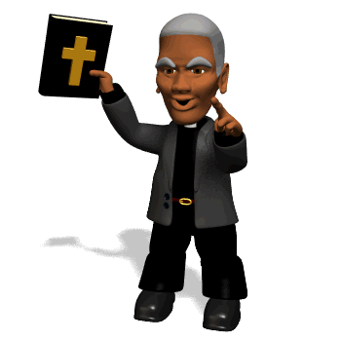
LA AUTORIDAD ESTABLECIDA POR DIOS DEBE RESPETARSE SIEMPRE. NUMEROS.16:12-13.
Entonces Moisés mandó llamar a Datán y a Abiram, hijos de Eliab, pero ellos dijeron: «No iremos.
V.13.
»¿No es suficiente que nos hayas sacado de una tierra que mana leche y miel para que muramos en el desierto, sino que también quieras enseñorearte sobre nosotros?
La rebelión de Coré realmente era contra la dirección que Dios había dado.

Slide 25
LA AUTORIDAD ESTABLECIDA POR DIOS DEBE RESPETARSE SIEMPRE. NUMEROS.16:12-13.
Numeros.16:11.
»Por tanto, tú y toda tu compañía se han juntado contra el SEÑOR; pues en cuanto a Aarón, ¿quién es él para que murmuren contra él?».
Nos narra la rebelión abierta de Datán y Abiram contra la guia de Moisés.
En estos versículos, rechazan la autoridad de Moisés.
Se niegan a presentarse ante Èl y cuestionan su capacidad para sacarlos de Egipto.

Slide 26
LA AUTORIDAD ESTABLECIDA POR DIOS DEBE RESPETARSE SIEMPRE. NUMEROS.16:12-13.
Llamando irónicamente "tierra que destila leche y miel" a su antigua esclavitud,
Dios había escogido a Moisés y a Aaron, no fueron ellos que se pusieron a la fuerza fue Dios quien los puso allí para guiar al pueblo.
Dios ha puesto a los gobiernos como autoridad y debemos someternos a ellos.
Romanos.13:1-2.
Sométase toda persona a las autoridades que gobiernan. Porque no hay autoridad sino de Dios, y las que existen, por Dios son constituidas.

Slide 27
LA AUTORIDAD ESTABLECIDA POR DIOS DEBE RESPETARSE SIEMPRE. NUMEROS.16:12-13.
V.2.
Por tanto, el que resiste a la autoridad, a lo ordenado por Dios se ha opuesto; y los que se han opuesto, recibirán condenación sobre sí mismos.
Debemos someternos a ellos.
I Pedro.2:13-14.
Sométanse, por causa del Señor, a toda institución humana, ya sea al rey como autoridad,
V.14.
o a los gobernadores como enviados por él para castigo de los malhechores y alabanza de los que hacen el bien.

Slide 28
LA AUTORIDAD ESTABLECIDA POR DIOS DEBE RESPETARSE SIEMPRE. NUMEROS.16:12-13.
Porque esta es la voluntad de Dios.
I Pedro.2:15.
Porque esta es la voluntad de Dios: que, haciendo bien, ustedes hagan enmudecer la ignorancia de los hombres insensatos.
No podemos revelarnos antes las autoridades establecidas por Dios en la tierra.
Dios ha dejado al hombre como cabeza del hogar.

Slide 29
LA AUTORIDAD ESTABLECIDA POR DIOS DEBE RESPETARSE SIEMPRE. NUMEROS.16:12-13.
Efesios.5:22-23.
Las mujeres estén sometidas a sus propios maridos como al Señor.
V.23.
Porque el marido es cabeza de la mujer, así como Cristo es cabeza de la iglesia, siendo Él mismo el Salvador del cuerpo.
Cuando la mujer no se somete al marido está en rebeldía con Dios, no se está sometiendo a Dios.
Ella tiene un lugar privilegiado en el hogar, pero su informidad no le deja someterse a su cabeza.

Slide 30
LA AUTORIDAD ESTABLECIDA POR DIOS DEBE RESPETARSE SIEMPRE. NUMEROS.16:12-13.
Debemos respetar y aceptar siempre lo establecido por Dios atraves de su Palabra no podemos salirnos de ella.
I Pedro.4:11.
El que habla, que hable conforme a las palabras de Dios; el que sirve, que lo haga por la fortaleza que Dios da, para que en todo Dios sea glorificado mediante Jesucristo, a quien pertenecen la gloria y el dominio por los siglos de los siglos. Amén.

Slide 31
LA AUTORIDAD ESTABLECIDA POR DIOS DEBE RESPETARSE SIEMPRE. NUMEROS.16:12-13.
Dios es quien establece la autoridad y orden.
Y debemos aprender a respetar y amar la autoridad de Dios siempre.
Nadie más tiene autoridad sino solamente Dios.
Juan.19:11.
Jesús respondió: «Ninguna autoridad tendrías sobre Mí si no se te hubiera dado de arriba; por eso el que me entregó a ti tiene mayor pecado».

Slide 32
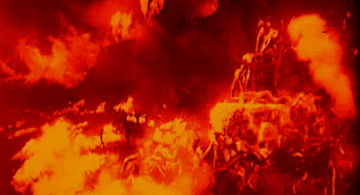
TODA REBELDIA TRAE CONSECUENCIAS EN NUESTRAS VIDAS. NUMEROS.16:31-33.
Y aconteció que cuando terminó de hablar todas estas palabras, la tierra debajo de ellos se partió,
V.32.
y la tierra abrió su boca y se los tragó, a ellos y a sus casas y a todos los hombres de Coré con todos sus bienes.
V.33.
Ellos y todo lo que les pertenecía descendieron vivos al Seol; y la tierra los cubrió y perecieron de en medio de la asamblea.

Slide 33
TODA REBELDIA TRAE CONSECUENCIAS EN NUESTRAS VIDAS. NUMEROS.16:31-33.
Nos narra el juicio divino de Dios sobre la rebelión de Coré, Datán y Abiram contra Moisés.
Cuando Moisés termina de hablar, la tierra se abre milagrosamente, tragándose a los rebeldes, sus familias y posesiones.
Este evento subraya la severa consecuencia de desafiar la autoridad divina establecida por Dios.
Toda actitud de rebeldía trae consecuencias eternas.

Slide 34
TODA REBELDIA TRAE CONSECUENCIAS EN NUESTRAS VIDAS. NUMEROS.16:31-33.
Galatas.6:7-8.
No se dejen engañar, de Dios nadie se burla; pues todo lo que el hombre siembre, eso también segará.
V.8.
Porque el que siembra para su propia carne, de la carne segará corrupción, pero el que siembra para el Espíritu, del Espíritu segará vida eterna.
Lo que uno siembra eso cosecha.
Salmos.68:6.

Slide 35
TODA REBELDIA TRAE CONSECUENCIAS EN NUESTRAS VIDAS. NUMEROS.16:31-33.
Dios prepara un hogar para los solitarios; Conduce a los cautivos a prosperidad; Solo los rebeldes habitan en una tierra seca.
Separación y sequedad espiritual:
La rebeldía aleja a la persona de la presencia y bendición de Dios, simbolizado por vivir en "tierra seca".
El futuro de los rebeldes será destrucción.

Slide 36
TODA REBELDIA TRAE CONSECUENCIAS EN NUESTRAS VIDAS. NUMEROS.16:31-33.
Salmos.38:37.
Pero los transgresores serán destruidos a una; La posteridad de los impíos será exterminada.
La rebeldía es como el pecado de adivinación y Dios la aborrece.
I Samuel.15:23.
Porque la rebelión es como el pecado de adivinación, Y la desobediencia, como la iniquidad e idolatría. Por cuanto tú has desechado la palabra del SEÑOR, Él también te ha desechado para que no seas rey».

Slide 37
TODA REBELDIA TRAE CONSECUENCIAS EN NUESTRAS VIDAS. NUMEROS.16:31-33.
Hay ira para los rebeldes.
Romanos.2:8-9.
pero a los que son ambiciosos y no obedecen a la verdad, sino que obedecen a la injusticia: ira e indignación.
V.9.
Habrá tribulación y angustia para toda alma humana que hace lo malo, del judío primeramente y también del griego;
El castigo esta a las puertas de los rebeldes.

Slide 38
CONCLUSIÒN:
La historia de Coré nos enseña:
Que la rebeldía y el orgullo pueden destruir la unidad y la paz espiritual dentro de la iglesia local.
Y traerá consecuencias graves siempre.
Dios siempre desea que sus hijos caminemos con humildad siempre.
Con respeto y obediencia delante de Èl.

Slide 39
CONCLUSIÒN:
Cada cristiano debemos aprender a guardar y respetar la autoridad que han sido establecido por nuestro Dios.
Debemos aprender y guardar nuestro corazón de la inconformidad y permanecer fieles a la voluntad de Dios.
Toda rebeldía y desobediencia traerá su consecuencia y pago eternamente.
Respetemos y obedezcamos la autoridad de Dios siempre.

Slide 40

DIOS NOS BENDIGA A TODOS.

